Slide 1
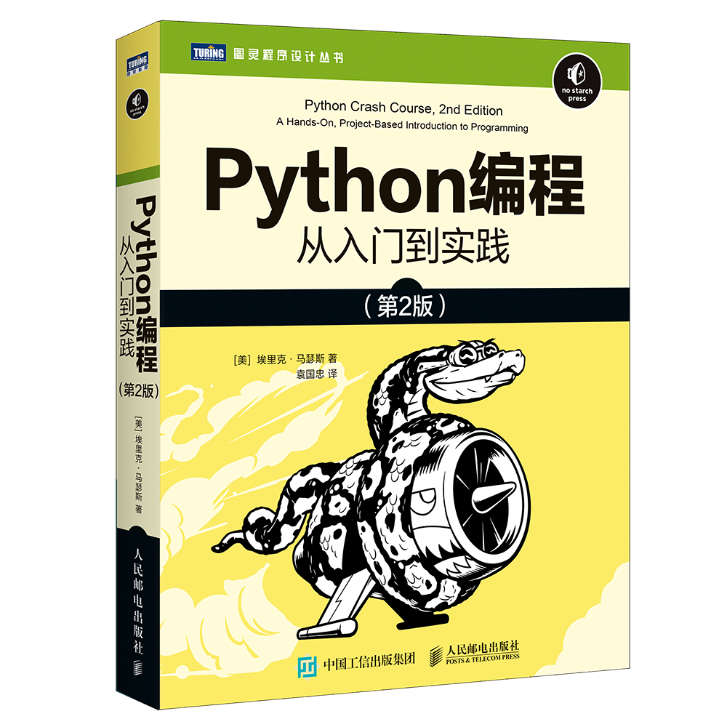
Python编程从入门到实践（第2版）
教学PPT

Slide 2
第四章
Chapter 3
操作列表

Slide 3
遍历整个列表
4.1
4.1.1
深入研究循环
循环这种概念很重要，因为它是让计算机自动完成重复工作的常见方式之一。
4.1.2
在 for 循环中执行更多操作
for 循环中，可对每个元素执行任何操作，想包含多少行代码都可以。
4.1.3
在 for 循环结束后执行一些操作
for 循环结束后通常，你需要提供总结性输出或接着执行程序必须完成的其他任务。

Slide 4
避免缩进错误
4.2
4.2.1
忘记缩进
对于位于 for 语句后面且属于循环组成部分的代码行，一定要缩进。
4.2.2
忘记缩进额外的代码行
在循环中执行多项任务，却忘记缩进其中的一些代码行时，循环能够运行且不会报告错误，但结果可能出人意料。
4.2.3
不必要的缩进
如果你不小心缩进了无须缩进的代码行，Python 将指出这一点。
4.2.4
循环后不必要的缩进
如果不小心缩进了应在循环结束后执行的代码，这些代码将针对每个列表元素重复执行。
4.2.5
遗漏了冒号
如果不小心遗漏了冒号，将导致语法错误，因为 Python 不知道你意欲何为。

Slide 5
组织列表
4.3
4.3.1
使用函数 range()
Python 函数 range()让你能够轻松地生成一系列数。
4.3.2
使用 range()创建数字列表
要创建数字列表，可使用函数 list()将 range()的结果直接转换为列表。
4.3.3
有几个专门用于处理数字列表的 Python 函数。
min(digits)—最小值；max(digits)—最大值；sum(digit)—总和
4.3.4
列表解析
列表解析将 for 循环和创建新元素的代码合并成一行，并自动附加新元素。

Slide 6
使用列表的一部分
4.4
4.4.1
切片
要创建切片，可指定要使用的第一个元素和最后一个元素的索引。
4.4.2
遍历切片
如果要遍历列表的部分元素，可在 for 循环中使用切片。
4.4.3
复制列表
要复制列表，可创建一个包含整个列表的切片，方法是同时省略起始索引和终止索引（[:]）。

Slide 7
元组
4.5
4.5.1
定义元组
元组看起来很像列表，但使用圆括号而非中括号来标识。定义元组后，就可使用索引来访问
其元素，就像访问列表元素一样。
4.5.2
遍历元组中的所有值
像列表一样，也可以使用 for 循环来遍历元组中的所有值
4.5.3
修改元组变量
虽然不能修改元组的元素，但可以给存储元组的变量赋值。

Slide 8
设置代码格式
4.6
4.6.1
格式设置指南
PEP 8 是最古老的 PEP 之一，向 Python 程序员提供了代码格式设置指南。
4.6.2
缩进
PEP 8 建议每级缩进都使用四个空格。这既可提高可读性，又留下了足够的多级缩进空间。
4.6.3
行长
议每行不超过 80 字符；议注释的行长不应超过 72 字符
4.6.4
空行
要将程序的不同部分分开，可使用空行。空行不会影响代码的运行，但会影响代码的可读性。
4.6.5
其他格式设置指南

